Slide 1



Lección 16 Índice
¡Recuerde!
Puede recorrer todas las secciones (intro o clic con el mouse) o elegir la sección que le interese haciendo clic sobre ella. Escoja “¡Inténtelo!” solo después de pasar por todos los contenidos de la lección.
1. Menor de una matriz
2. Cofactores de una matriz
¡Inténtelo!
By EngiMath TEAM

Slide 2

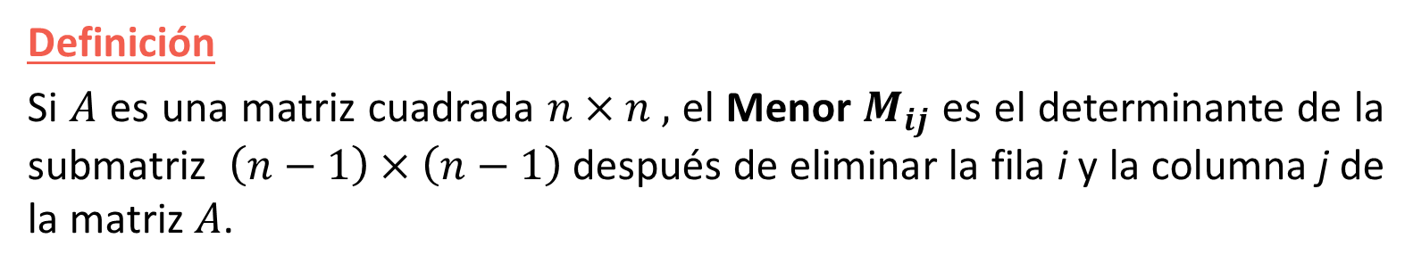





Lección 16
Definición
Si $A$ es una matriz cuadrada $n×n ,$ el Menor $M_{ij}$ es el determinante de la submatriz $\left(n−1\right)×\left(n−1\right)$después de eliminar la fila i y la columna j de la matriz $A$.
1. Menor de una matriz
Ejemplo
2. Cofactores de una matriz
Considere la siguiente matriz de dimensión $3×3$:
$$A=\left(\begin{matrix}1 & 2 & 3 \\ 4 & 5 & 6 \\ 7 & 8 & 9\end{matrix}\right)$$
¡Inténtelo!
El menor $M_{11}$ es el determinante de la matriz formada por eliminación de la 1ª fila y la 1ª columna.
Entonces, $M_{11}=\left|\begin{matrix}5 & 6 \\ 8 & 9\end{matrix}\right|$
Puede calcular este determinante utilizando las técnicas de la Lección 15
$$=5×9−8×6$$
$$=−3$$

Slide 3





Lección 16
1. Menor de una matriz
Ejemplo
Puede calcular otros menores.
Por ejemplo, calcule el menor $M_{23} que es el$determinante de la submatriz formada por eliminación de la segunda fila y la tercera columna de $A$
2. Cofactores de una matriz
$$A=\left(\begin{matrix}1 & 2 & 3 \\ 4 & 5 & 6 \\ 7 & 8 & 9\end{matrix}\right)$$
entonces, $M_{23}=\left|\begin{matrix}1 & 2 \\ 7 & 8\end{matrix}\right|$
¡Inténtelo!
Puede calcular este determinante utilizando las técnicas de la Lección 15
$$=1×8−7×2$$
$$=−6$$

Slide 4

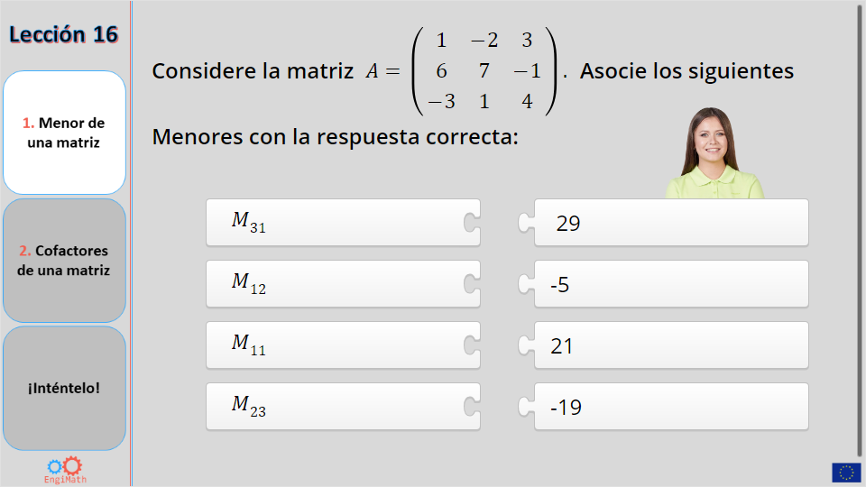
Lección 16
Quiz
1. Menor de una matriz
Click the Quiz button to edit this object
2. Cofactores de una matriz
¡Inténtelo!

Slide 5


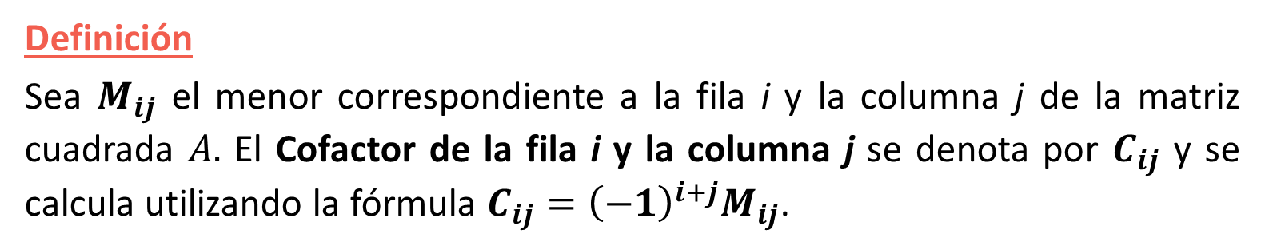
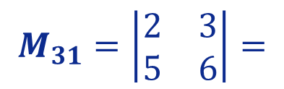



Lección 16
Definición
Sea $M_{ij}$ el menor correspondiente a la fila i y la columna j de la matriz cuadrada $A.$ El Cofactor de la fila i y la columna j se denota por $C_{ij}$ y se calcula utilizando la fórmula $C_{ij}={\left(−1\right)}^{i+j}M_{ij}$.
1. Menor de una matriz
Ejemplo
2. Cofactores de una matriz
Considere la siguiente matriz de dimensión $3×3:$
$$A=\left(\begin{matrix}1 & 2 & 3 \\ 4 & 5 & 6 \\ 7 & 8 & 9\end{matrix}\right)$$
Calcule el cofactor $C_{31}$ de la matriz $A.$
¡Inténtelo!
Eliminando la 3ª fila y la 1ª columna, encuentre el menor $M_{31}$ calculando el determinante de esta submatriz:
$$M_{31}=\left|\begin{matrix}2 & 3 \\ 5 & 6\end{matrix}\right|=$$
$$2×6$$
$$−5×3$$
$$=12−15=−3$$
entonces, ${C_{31}={\left(−1\right)}^{3+1} M}_{31}={\left(−1\right)}^{4}×\left(−3\right)=−3$

Slide 6


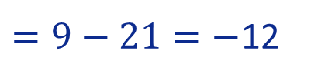





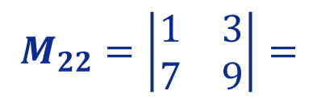
Lección 16
¡Lo que hay que recordar!
¡Los Menores y los Cofactores son IGUALES o OPUESTOS!
Ejemplo
Si $i+j$ es par entonces $C_{ij}=M_{ij}$
1. Menor de una matriz
Si $i+j$ es impar entonces $C_{ij}=−M_{ij}$
Puede calcular otros cofactores.
Por ejemplo, calcule el cofactor $C_{22} de la matriz$ $A$.
$$A=\left(\begin{matrix}1 & 2 & 3 \\ 4 & 5 & 6 \\ 7 & 8 & 9\end{matrix}\right)$$
2. Cofactores de una matriz
Primero, encuentre $el menor M_{22}$ de la matriz $A.$
Eliminando la 2ª fila y la 2ª columna encuentre el menor $M_{22}$ calculando el determinante de esta submatriz:
¡Inténtelo!
$$M_{22}=\left|\begin{matrix}1 & 3 \\ 7 & 9\end{matrix}\right|=$$
$$1×9$$
$$−7×3$$
$=9−21=−$12
entonces, ${C_{22}={\left(−1\right)}^{2+2} M}_{22}={\left(−1\right)}^{4}×\left(−12\right)=−$12

Slide 7


Lección 16
1. Menor de una matriz
¡Puede que necesite lápiz y papel para responder a estas preguntas finales!
2. Cofactores de una matriz
¡Inténtelo!

Slide 8
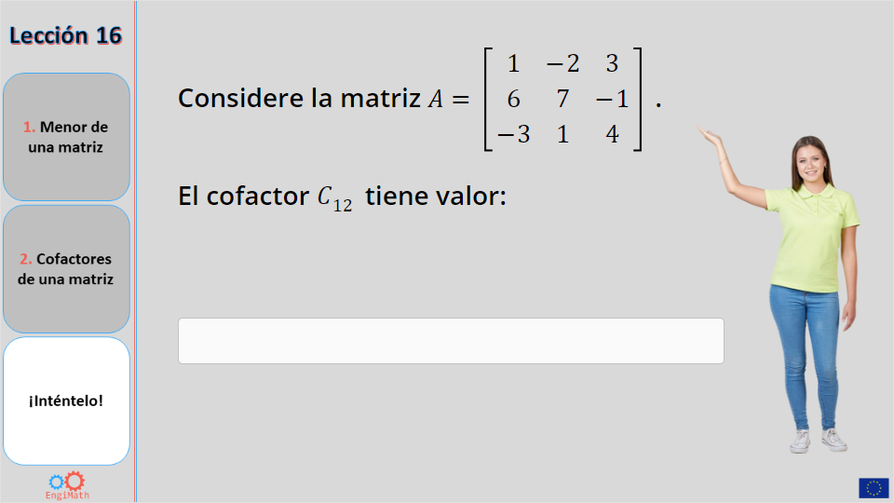
Lección 16
Quiz
1. Menor de una matriz
Click the Quiz button to edit this object
2. Cofactores de una matriz
¡Inténtelo!

Slide 9


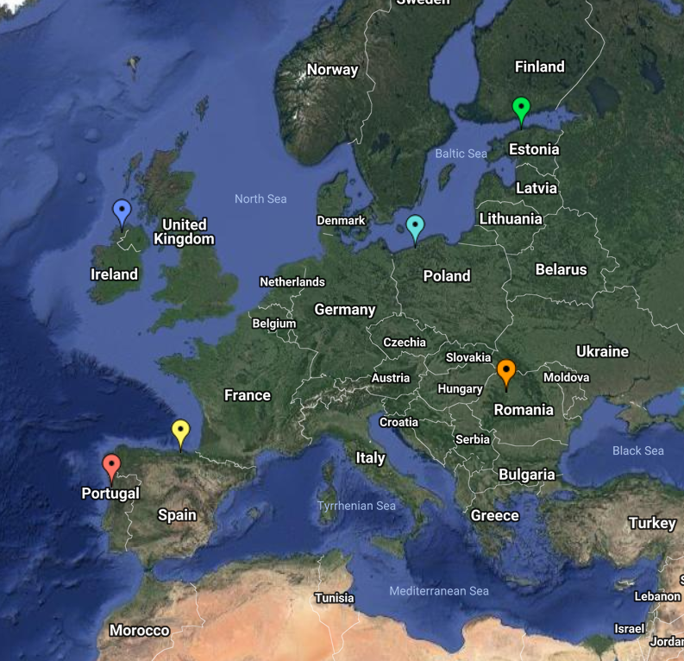
Fin de la Lección 16
¡Esperamos que le haya sido de utilidad!
1. Menor de una matriz
2. Cofactores de una matriz
¡Inténtelo!
By EngiMath TEAM

